Slide 1
DIY Barkácsbolt
Szöllősy Marcell, Halmos Benjámin, Jankovics Dávid

Slide 2
Elvárások
-Modern​
-Reszponzív​
-Validális

Slide 3
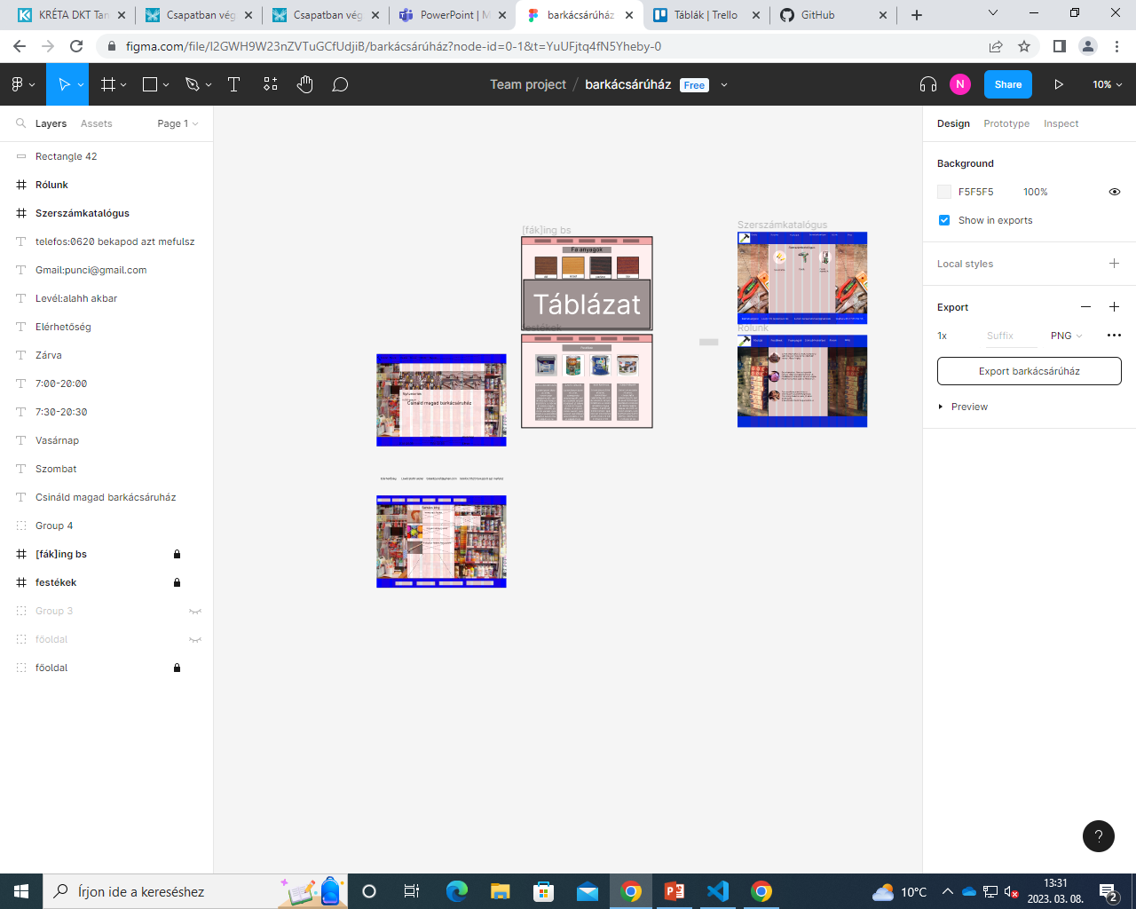
Figma
Kép szerkesztő weboldal​
Oldalak megtervezésére használtuk

Slide 4
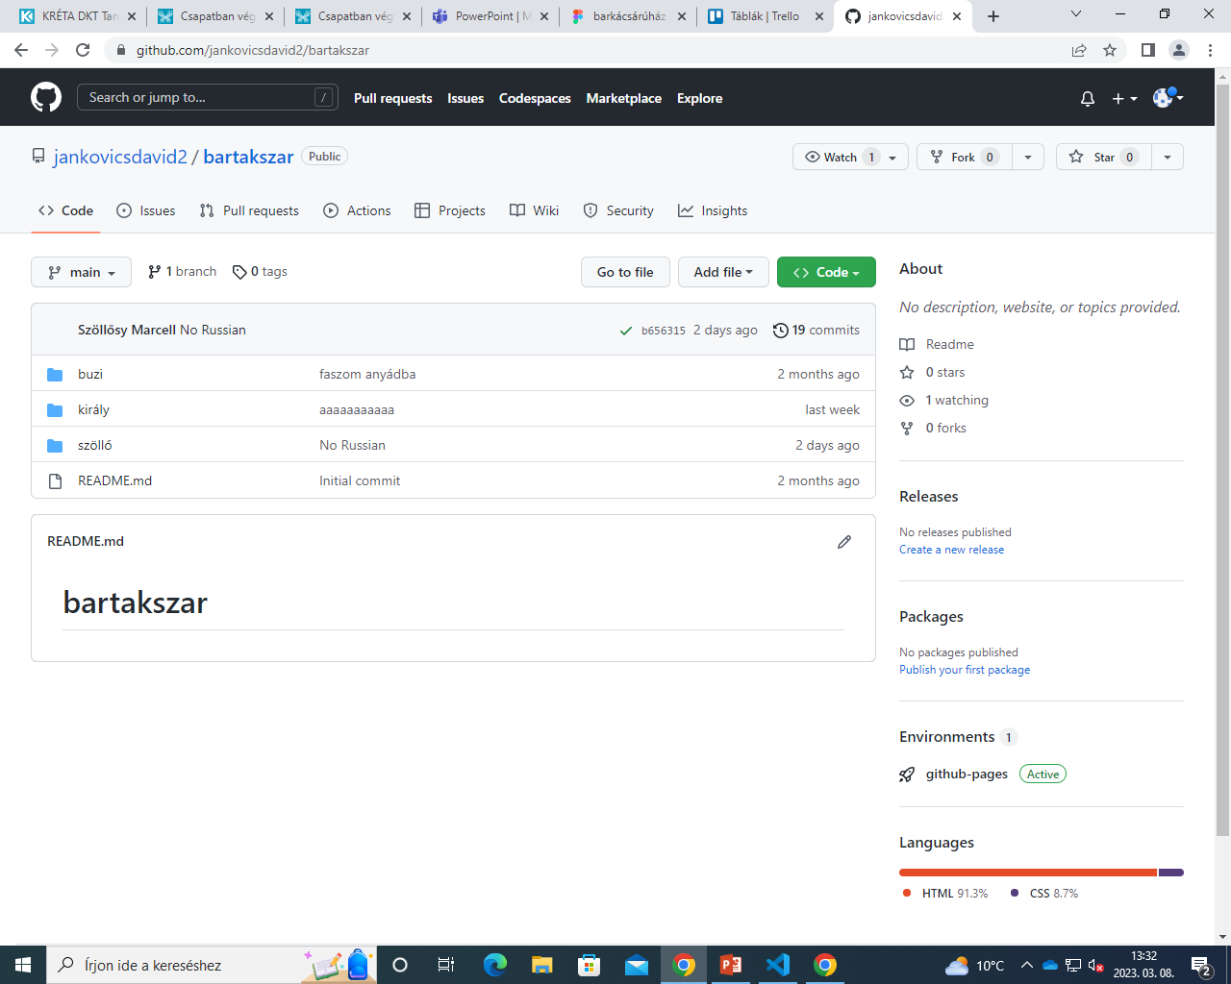
Github
Fájlok (HTML, CSS, képek) tárolása​
Innen letölthető mások munkája

Slide 5
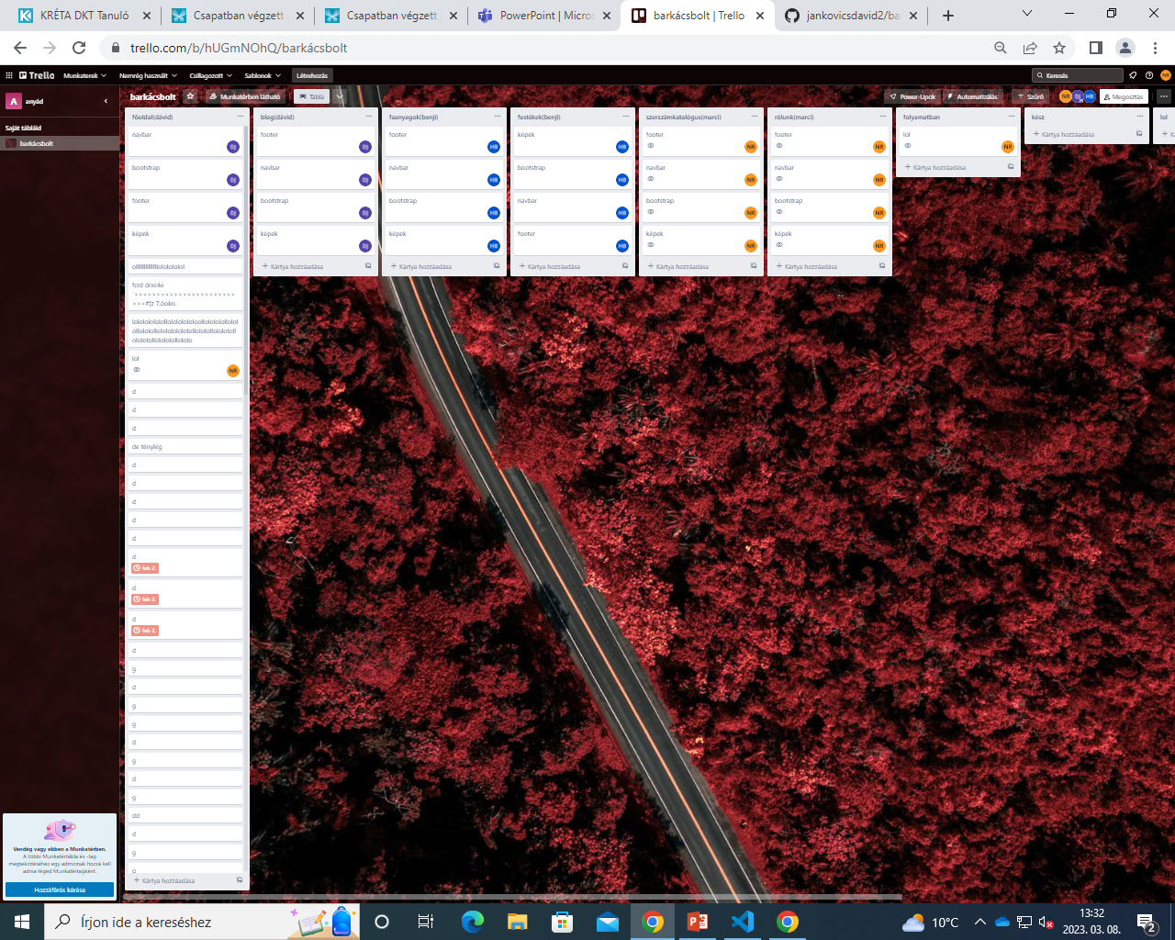
Trello
Feladatok kiosztása​
Munka folyamat ellenörzése

Slide 6
Főoldal
Az első oldal amit látsz.​
Navbárral való navigálás a többi oldalra.

Slide 7
Faanyagok
Látható milyen fa anyagok vannak a barkácsboltban

Slide 8
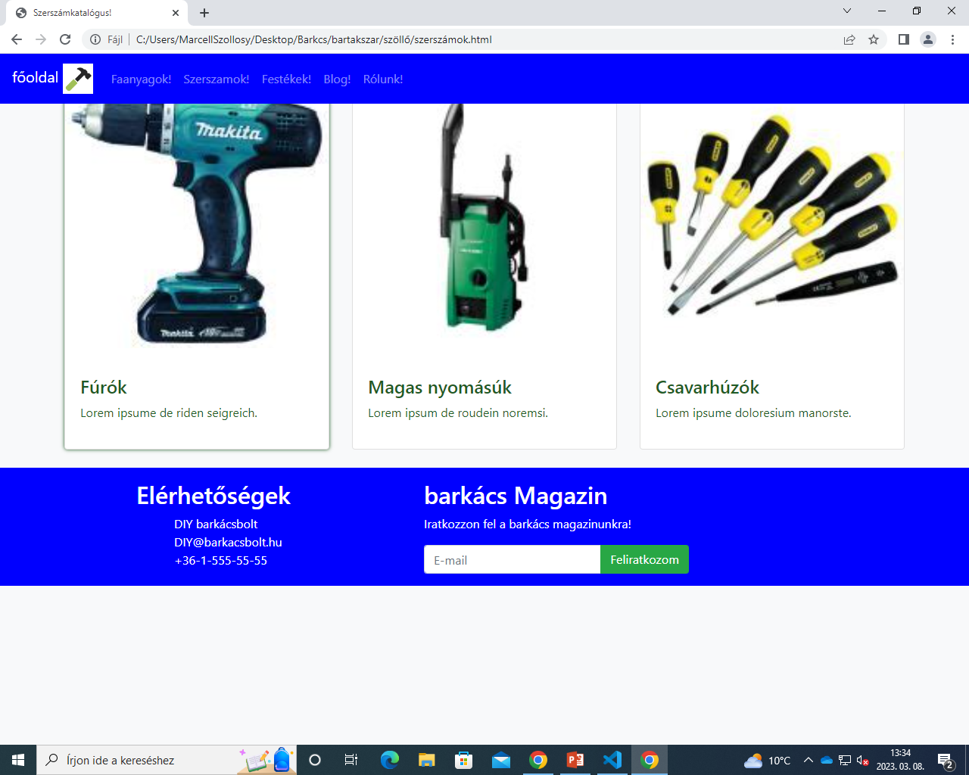
Szerszámok
Látható milyen szerszámok vannak a barkácsboltban

Slide 9
Festékek
Látható milyen festékek vannak a barkácsboltban

Slide 10
Blog
Látható milyen Blogja van a Barkácsboltban

Slide 11
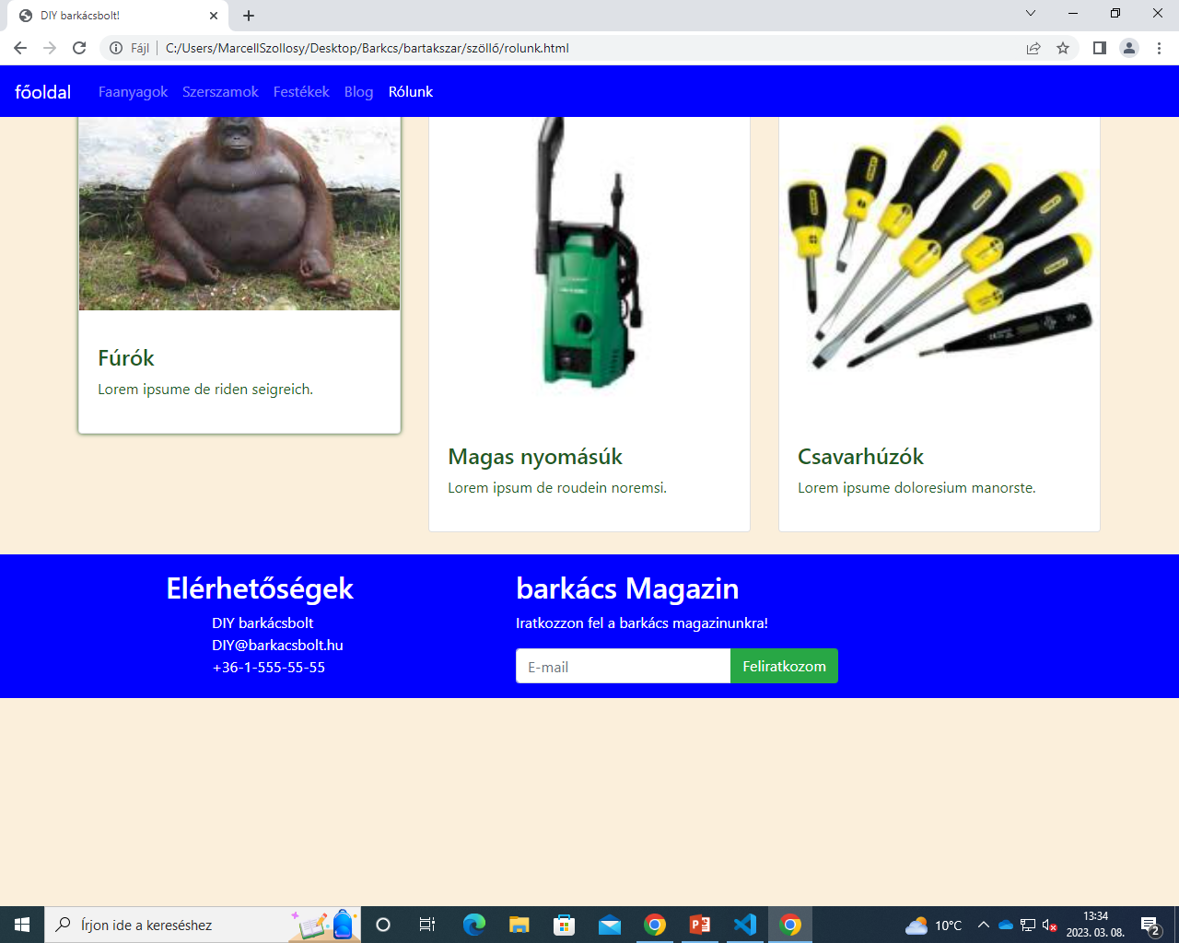
Rólunk
Látható kik csinálták a Weboldal

Slide 12
Köszönjük a figyelmet

